Slide 1
GEOMETRIA
ANALITICA

Slide 2
GEOMETRIA
ANALITICA

Slide 3
GEOMETRIA
ANALITICA
COMPUTACAO 3D
O QUE É?
POR:
Gabriel F. F. Oliveira
Andrews de Souza

Slide 4
O QUE É?
GEOMETRIA
ANALITICA
COMPUTACAO 3D

Slide 5
O QUE É?
1
y2
SENO
ONDE SE APLICA?
d
y2 – y1
COSSENO
y1
-1
1
X2 – x1
x1
x2
-1
GEOMETRIA
ANALITICA

Slide 6
O QUE É?
ONDE SE APLICA?
GEOMETRIA
ANALITICA

Slide 7
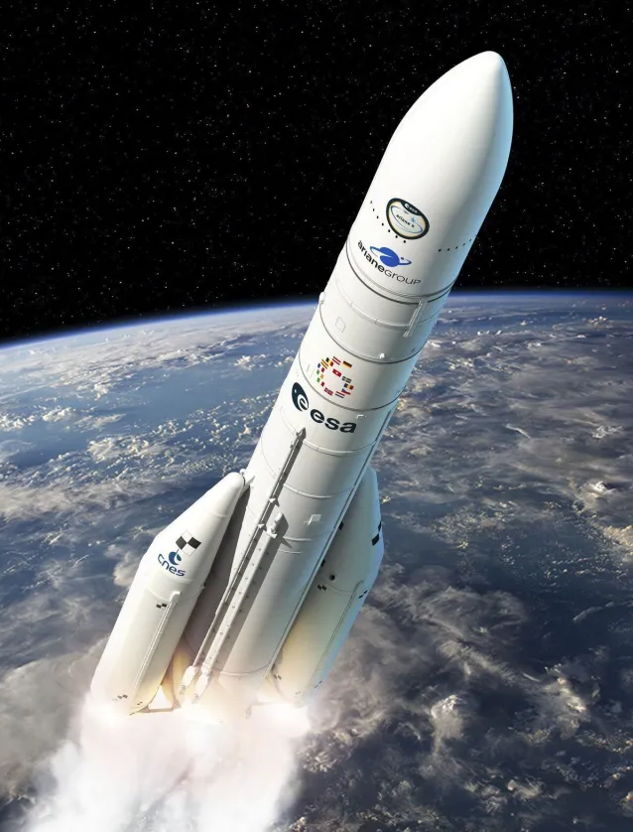



ONDE SE APLICA?
GEOMETRIA
ANALITICA

Slide 8
ONDE SE APLICA?
GEOMETRIA
ANALITICA

Slide 9
ONDE SE APLICA?
GEOMETRIA
ANALITICA

Slide 10
CENARIO PROPOSTA
GEOMETRIA
ANALITICA

Slide 11
CENARIO PROPOSTA
GEOMETRIA
ANALITICA

Slide 12
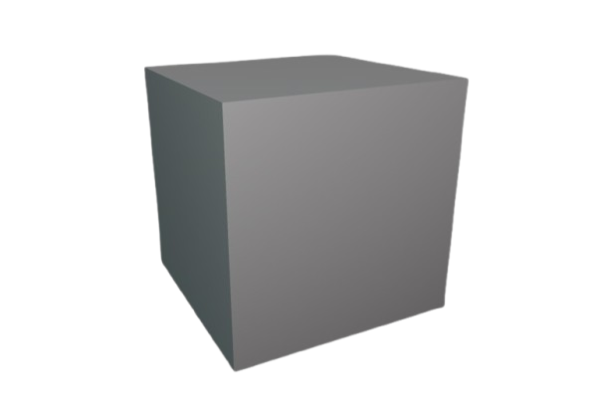
CENARIO PROPOSTA
GEOMETRIA
ANALITICA

Slide 13
CENARIO PROPOSTA
GEOMETRIA
ANALITICA

Slide 14
CENARIO PROPOSTA
GEOMETRIA
ANALITICA

Slide 15
CENARIO PROPOSTA
VETORES
Y
X
Z
GEOMETRIA
ANALITICA

Slide 16
CENARIO PROPOSTA
VETORES
GEOMETRIA
ANALITICA

Slide 17
VETORES
GANDEZAS
ESCALARES
GANDEZAS
VETORIAIS
PROJETO
APENAS A UNIDADE DE MIDIDA:
- ITENSIDADE
10 cm
10 km
EX.: 10; 23; 0,3; 3,14
10 m
10V
10 mol
- DIRECAO
EX.:
10 lm (lumen)
10 kg
- SENTIDO
10 gm
EX.:
GEOMETRIA
ANALITICA

Slide 18
VETORES
PROJETO
GEOMETRIA
ANALITICA

Slide 19
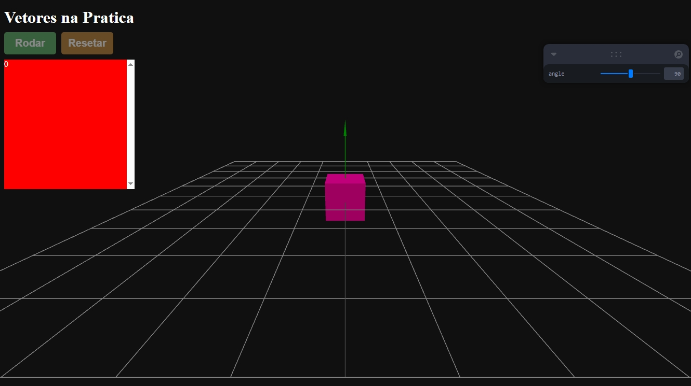
PROJETO
VERCEL: https://matematica-kappa.vercel.app/
GIT HUB: https://github.com/FerreiroINTZ/geometria-analitica-trabalho-/tree/master
GEOMETRIA
ANALITICA

Slide 20
PROJETO
VERCEL: https://matematica-kappa.vercel.app/
GIT HUB: https://github.com/FerreiroINTZ/geometria-analitica-trabalho-/tree/master
GEOMETRIA
ANALITICA

Slide 21
PROJETO
THE END
GEOMETRIA
ANALITICA

Slide 23

ONDE SE APLICA?
GEOMETRIA
ANALITICA

Slide 33


Slide 35
ONDE SE APLICA?
GEOMETRIA
ANALITICA

Slide 36
ONDE SE APLICA?
GEOMETRIA
ANALITICA

Slide 37
O QUE É?
ONDE SE APLICA?
GEOMETRIA
ANALITICA

